Slide 1
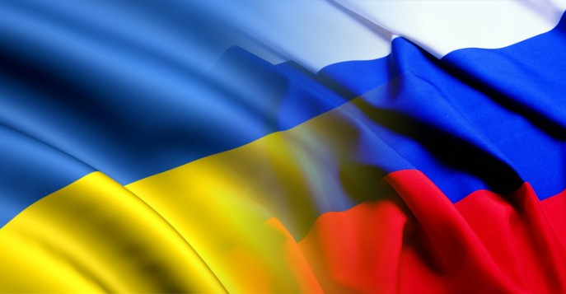
Россия и Украина Шадловская А. 1 курс ИЯ-0114

Slide 2
Цель:
Разоблачить теорию украинских националистов, что Россия враг украинского народа

Slide 3
Задачи:
Показать историю зарождения киевской Руси
Показать истоки формирования украинской народности (сначала в рамках литовского гос-ва)
Раскрыть период зарождения национально-освободительного движения на Украине и его стремление объединиться с русским народом
Период взаимоотношений русского и украинского народа после решения Земского собора 1653 года о добровольном вхождении Украины в состав России
Россия и Украина в 20 веке
Россия и Украина сегодня

Slide 4
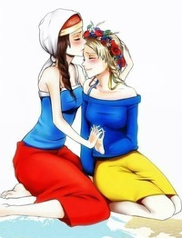
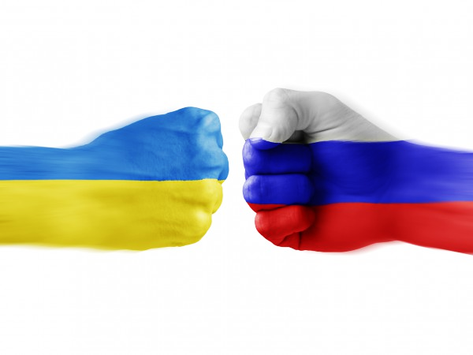

Slide 5
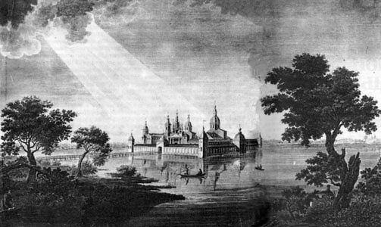
Как же все начиналось?
В 862 году начинается период русской государственности, когда славяне пригласили Рюрика в Новгород.
Каждый из последующих правителей внес свой неоценимый вклад в развитие государства.

Slide 6
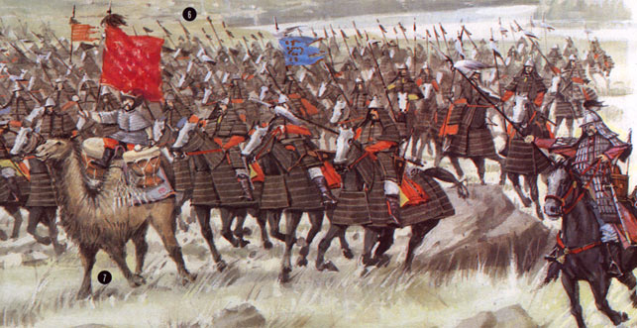
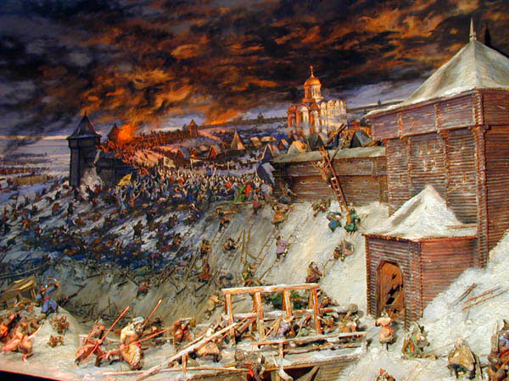
Выстояла Русь и во время монголо-татарского нашествия, хотя и вынуждена была платить дань.

Slide 7
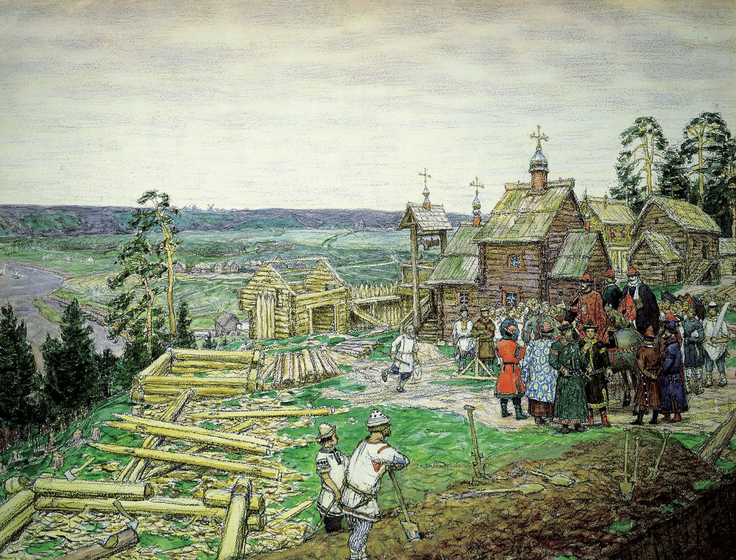
Московское княжество

Slide 8
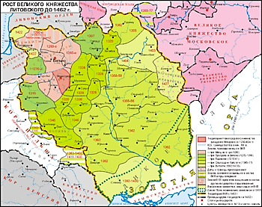
Великое Княжество Литовское

Slide 9
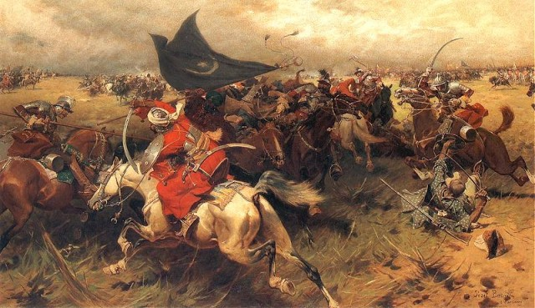
Уже в 20-30 годы 13-го века зафиксированы частые нападения литовцев на земли Новгорода, Полоцка, Смоленска.
1558 – 1583 гг. – Ливонская война против Литвы и Ливонского ордена.

Slide 10
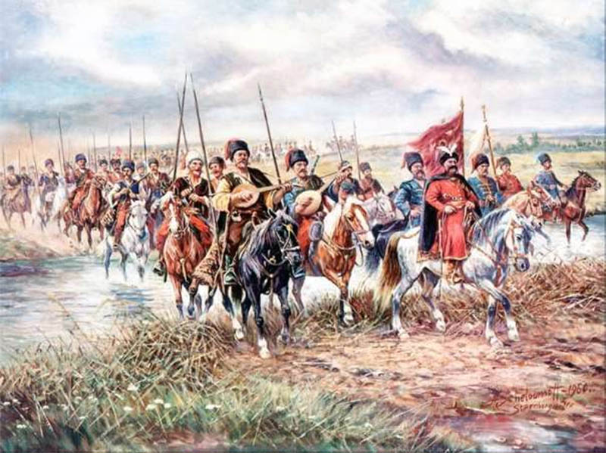
В то время на Украине…

Slide 11
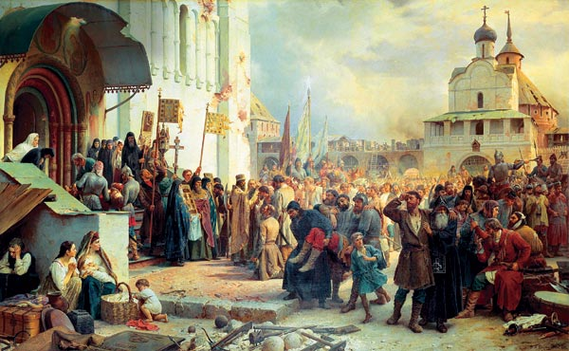
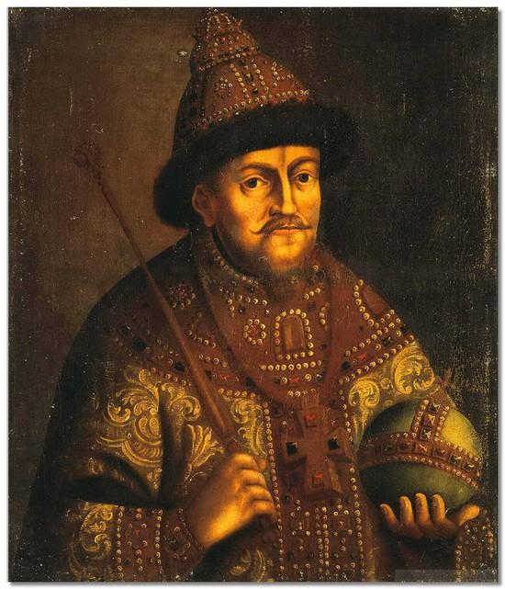
«Смутное время»
Наступает династия Романовых

Slide 12
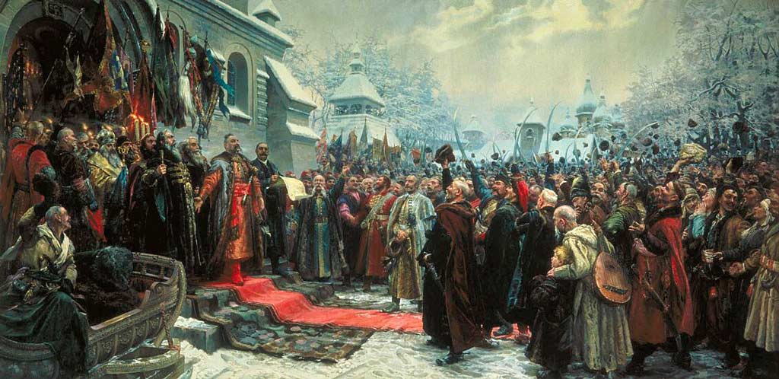
Польско-украинская война и Россия
1654 – включение Малороссии в состав России

Slide 13
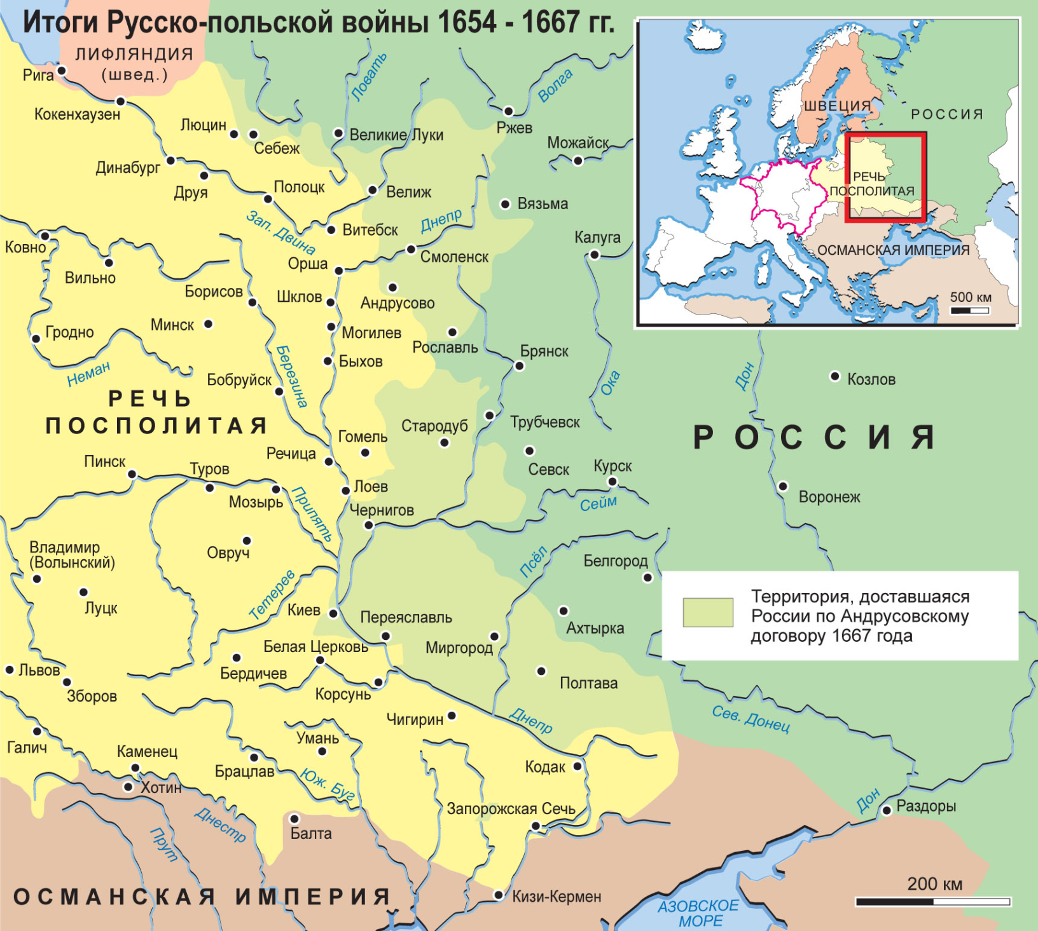
Андрусовский мир (1667). Раздел Украины

Slide 14
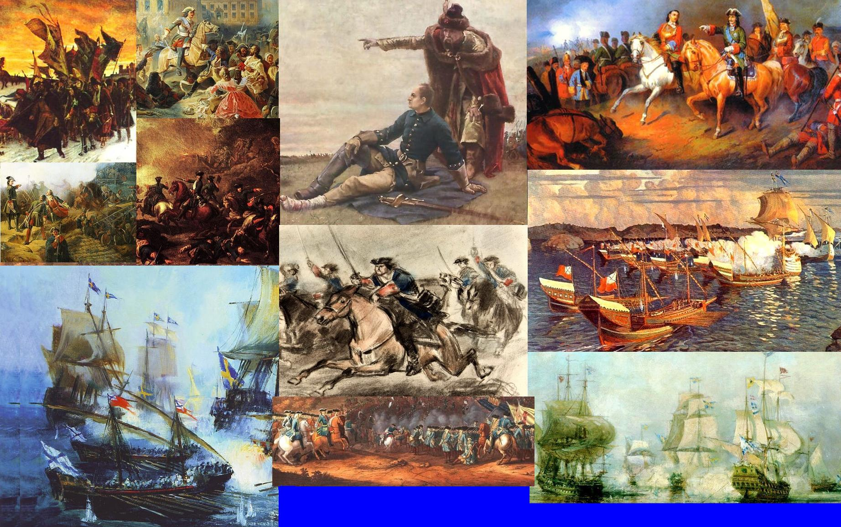
Северная война 1700-1721

Slide 15
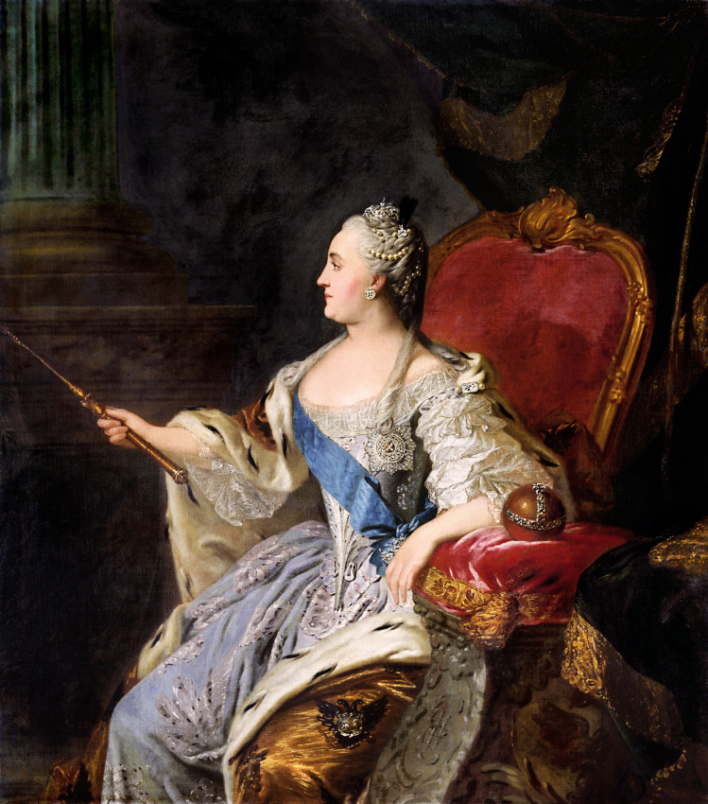
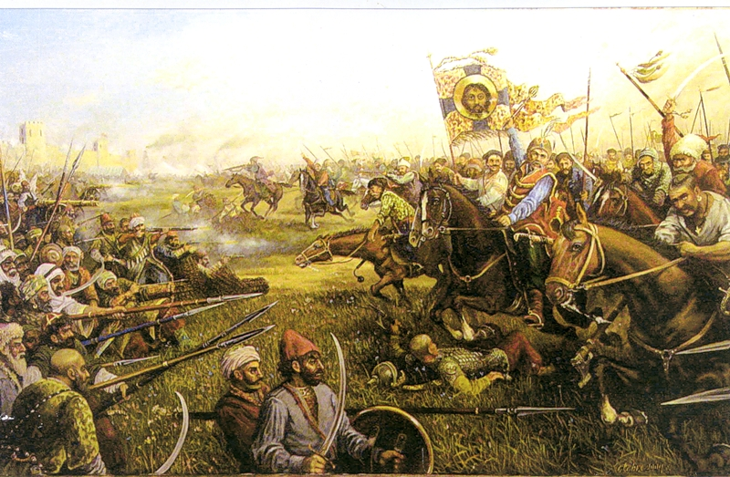
Вторая половина 18 века
1775 – ликвидация Запорожской Сечи

Slide 16
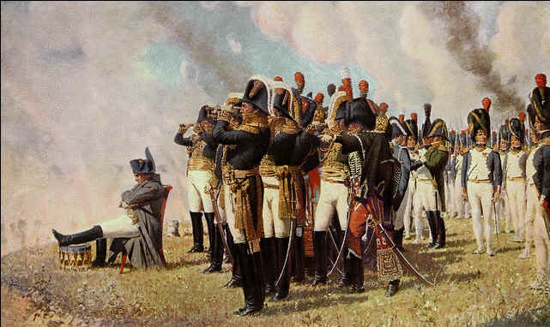
Отечественная война 1812г.

Slide 17
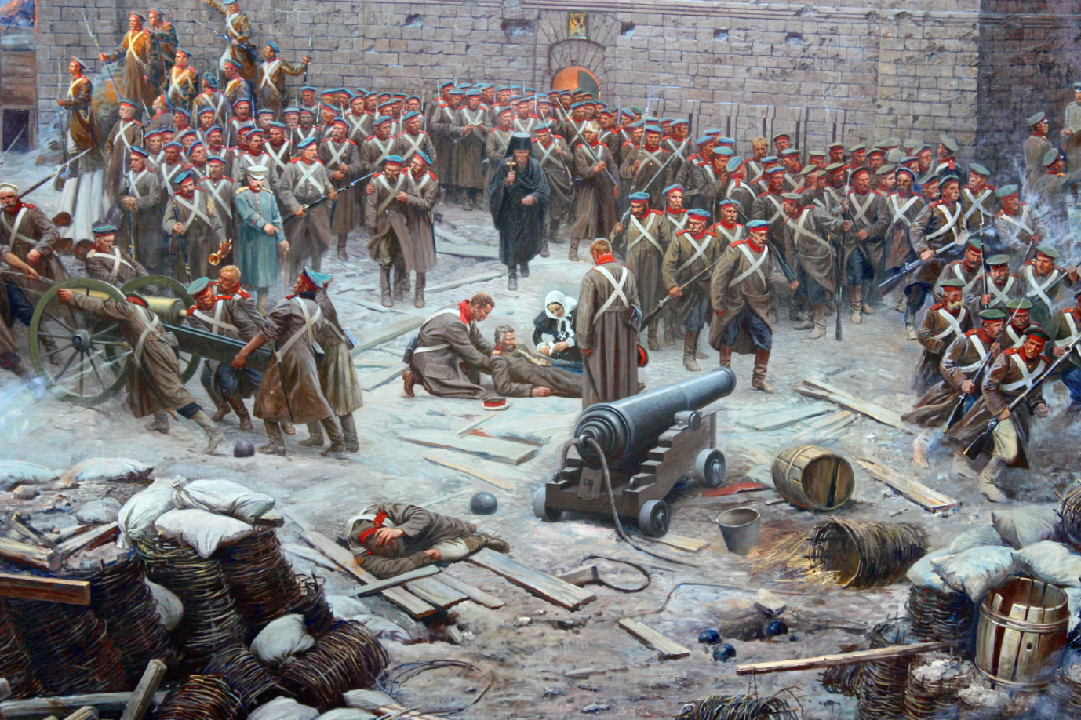
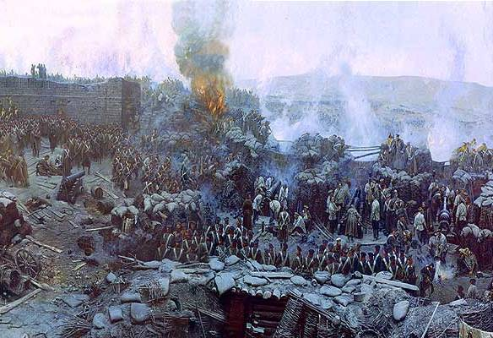
1854 г.
Оборона Севастополя

Slide 18
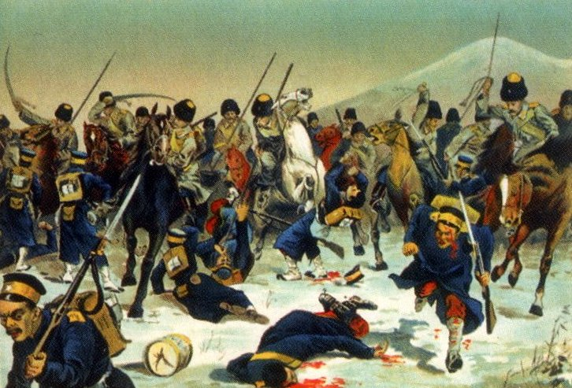
Начало 20 века
1904-1905 – Русско-японская война

Slide 19
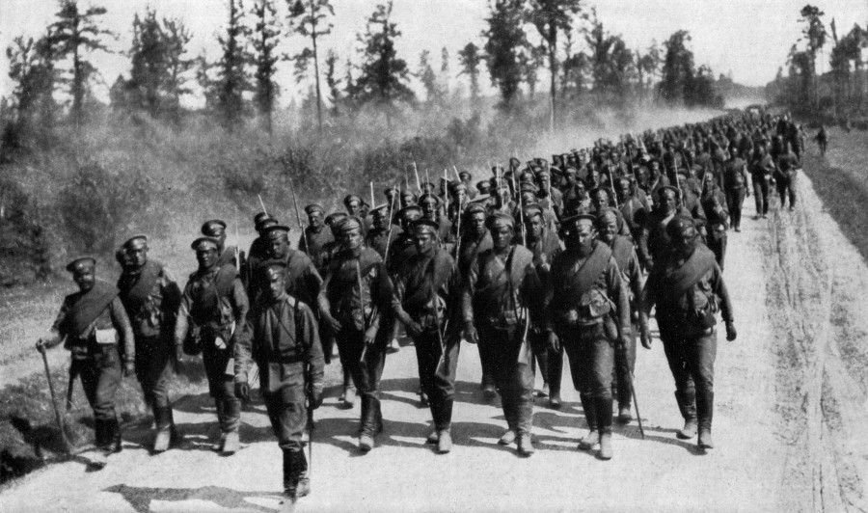
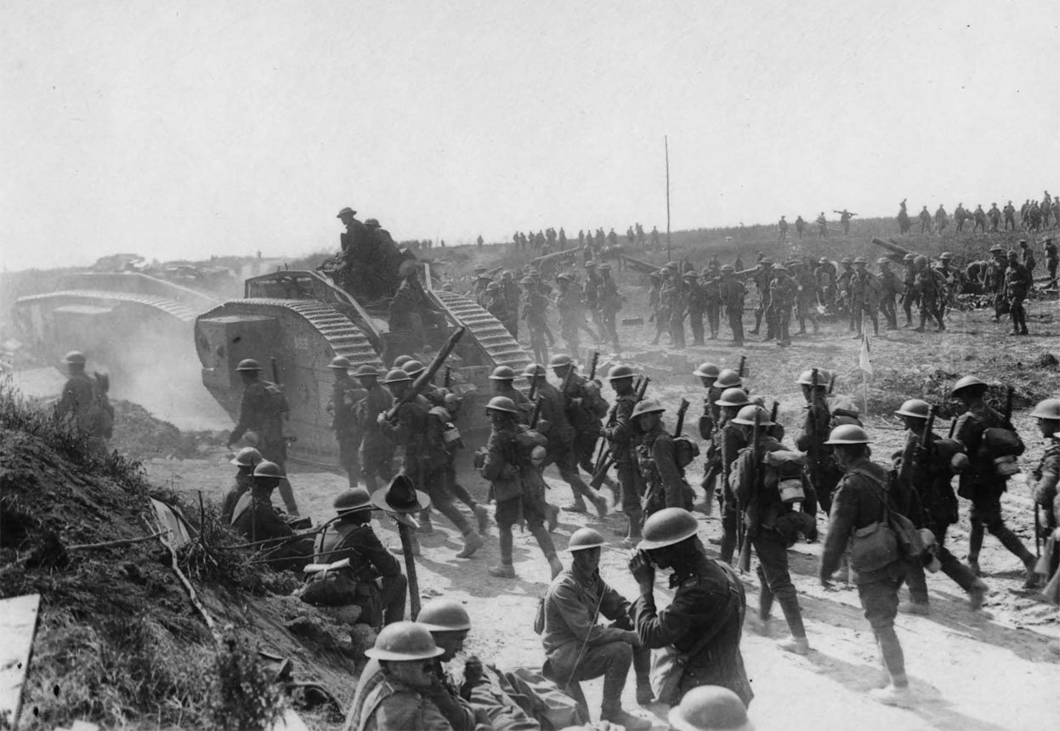
Первая Мировая Война

Slide 20
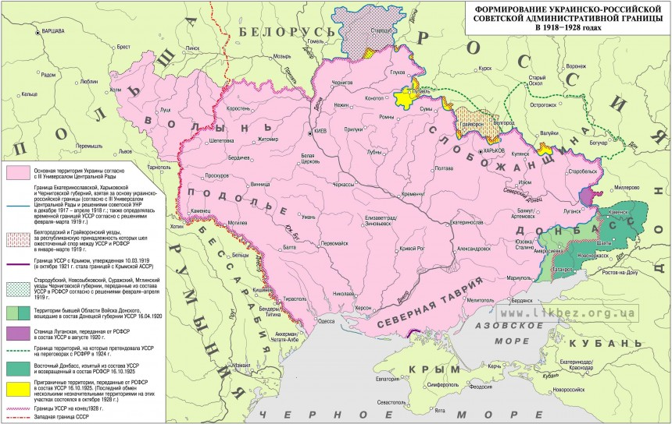

Slide 22
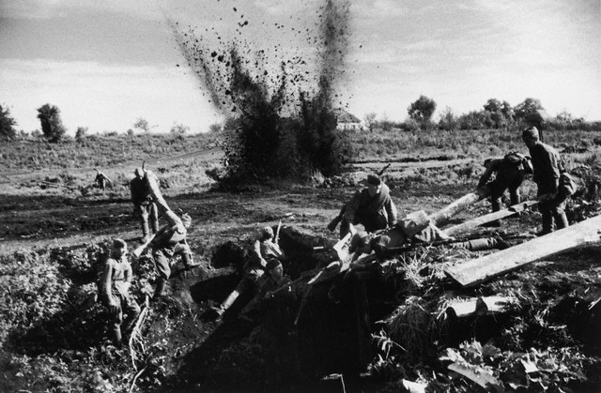
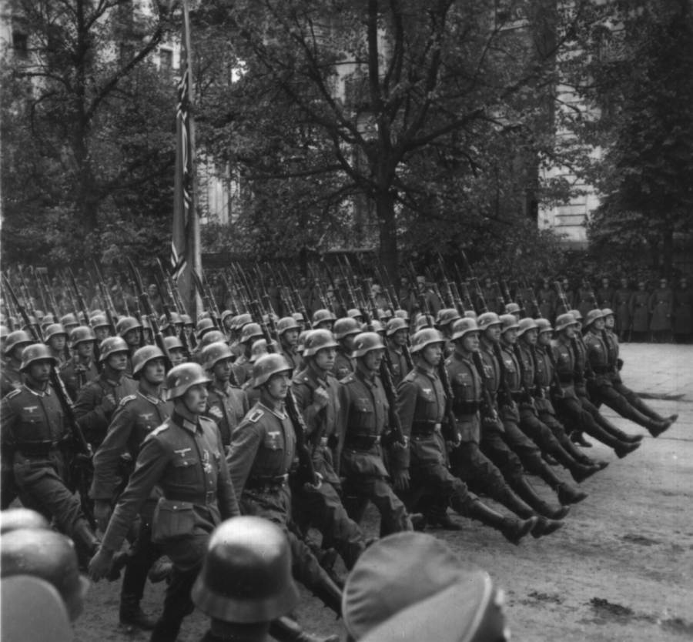
И снова
война…
1939-1945 – Вторая мировая война

Slide 23
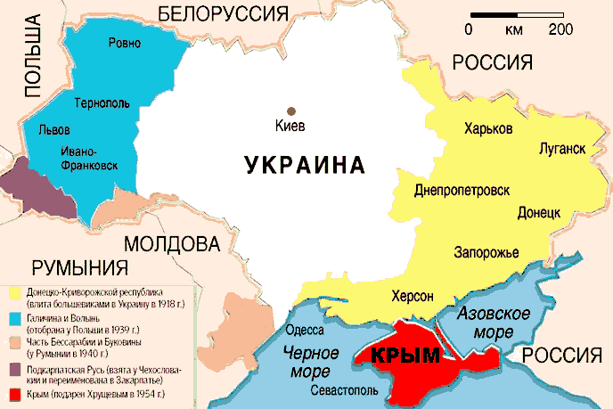
Изменение границ Украины

Slide 24
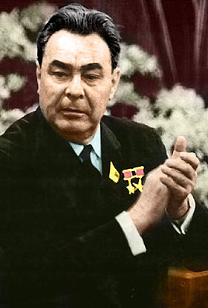
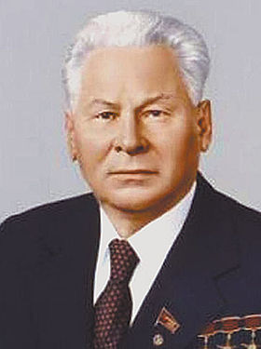
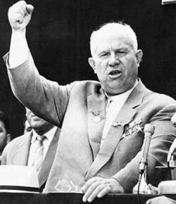
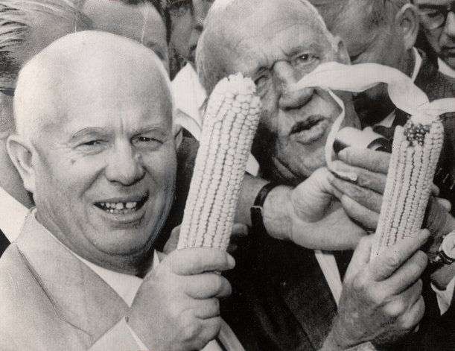
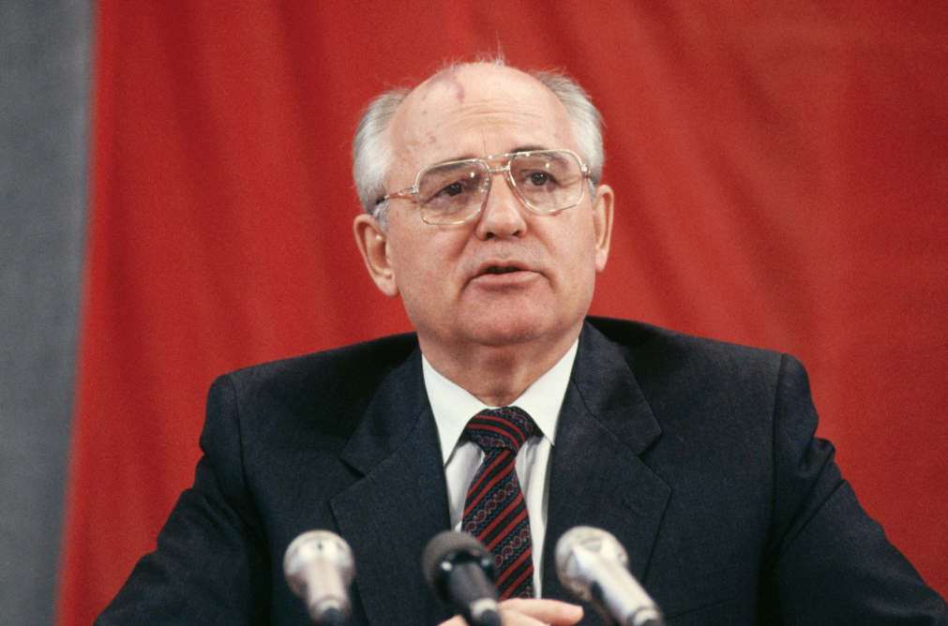
Восстановление послевоенного государства или еще большее его разрушение

Slide 25
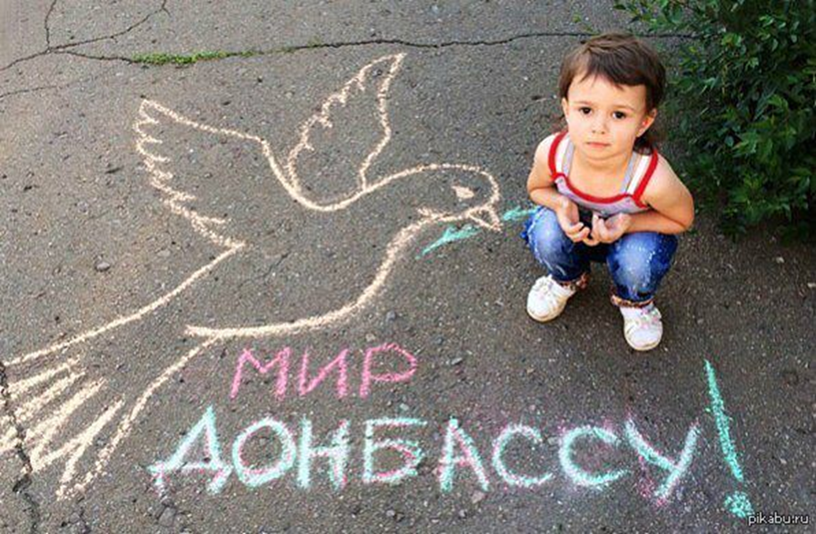
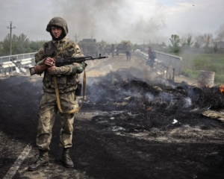
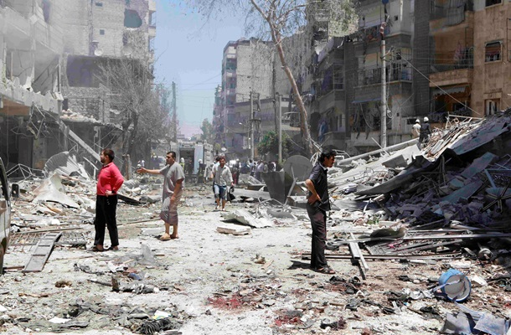
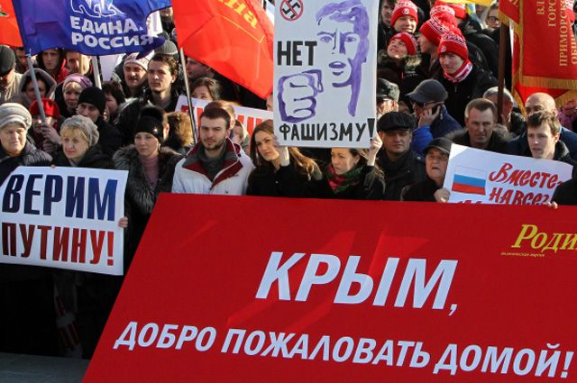
Крым. Донбасс

Slide 26
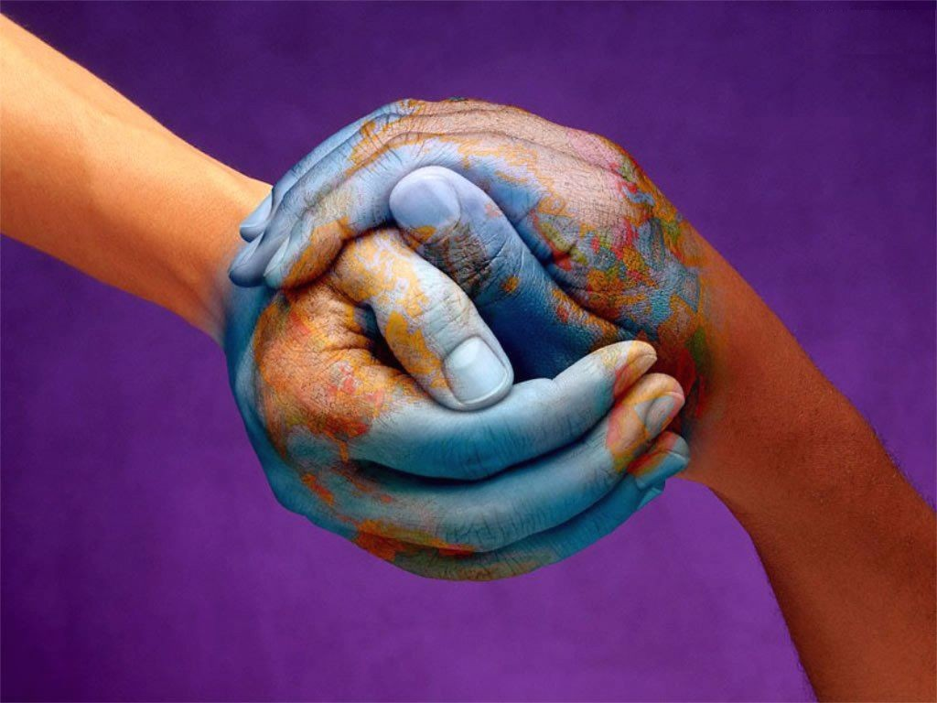
По данным Р. Джексона, после 1945 года на планете было всего лишь 26 мирных дней.

